Slide 1
机器学习课程day04

Slide 2
目
录
使用seaborn完成单变量、双变量的图形绘制（重点）
使用seaborn完成箱线图、小提琴图、条形图、点图的绘制（重点）
完成对NBA球员数据案例的统计分析（重点）
完成对北京租房案例数据的统计分析（重点）
Contents

Slide 3
章
节
使用seaborn绘制单变量、双变量图形
绘制单变量分布
绘制双变量分布图形
Section

Slide 4

1.使用seaborn绘制单变量、双变量图形
1.1 视频讲解
如何使用seaborn完成单变量分布图形的绘制？

Slide 5
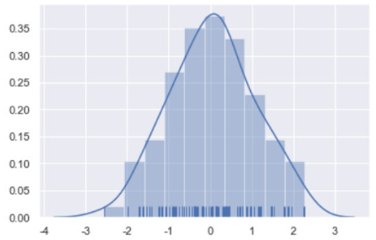
1.使用seaborn绘制单变量、双变量图形
1.2 知识检测
① 以下API中的参数分别代表什么意义？
API：seaborn.distplot(bins, hist, kde, rug)
bins： ;
hist： ；
kde： ；
rug： 。
指定数据被分为多少组进行显示。
是否显示直方图。
是否显示高斯核分布曲线。
是否在坐标轴上以线条的形式显示样本的分布状况。

Slide 6
章
节
使用seaborn绘制单变量、双变量图形
绘制单变量分布
绘制双变量分布图形
Section

Slide 7
1.使用seaborn绘制单变量、双变量图形
2.1 视频讲解
如何使用seaborn完成双变量分布图形的绘制？

Slide 8
1.使用seaborn绘制单变量、双变量图形
2.2 知识检测
① 想要使用seaborn绘制双变量图形的二维直方图，参数应该如何设置？
A）sns.jointplot(x="x", y="y", data=dataframe_obj, kind=“reg")
B）sns.jointplot(x="x", y="y", data=dataframe_obj, kind="hex")
C）sns.jointplot(x="x", y="y", data=dataframe_obj, kind=“scatter")
D）sns.jointplot(x="x", y="y", data=dataframe_obj, kind=“kde")
答案：B。
解析：A是散点图加上线性拟合，C是散点图，D是核密度估计曲线图。

Slide 9
章
节
Section
使用seaborn完成箱线图、小提琴图、条形图、点图的绘制
类别散点图的绘制
类别内的数据分布和统计估计

Slide 10
2.使用seaborn完成箱线图、小提琴图、条形图、点图的绘制
3.1 视频讲解
如何使用seaborn绘制类别散点图？

Slide 11
2.使用seaborn完成箱线图、小提琴图、条形图、点图的绘制
3.2 知识检测
① 如何绘制能够实现部分相同样本不重叠的散点图？
A）sns.stripplot(x="day", y="total_bill", data=tips)
B）sns.stripplot(x="day", y="total_bill", data=tips, jitter=False)
C）sns.swarmplot(x="day", y="total_bill", data=tips)
D）sns.stripplot(x="day", y="total_bill", data=tips, jitter=True)
答案：D。
解析：A是相同样本全部重叠的散点图，B同A，C是相同样本全部不重叠显示。

Slide 12
章
节
Section
使用seaborn完成箱线图、小提琴图、条形图、点图的绘制
类别散点图的绘制
类别内的数据分布和统计估计

Slide 13
2.使用seaborn完成箱线图、小提琴图、条形图、点图的绘制
4.1 视频讲解
如何使用seaborn绘制箱线图、小提琴图、条形图、点图？

Slide 14
2.使用seaborn完成箱线图、小提琴图、条形图、点图的绘制
4.2 知识检测
① 要完成类别内的数据分布图绘制，箱线图、小提琴图、条形图、点图
分别能够使用seaborn中的哪个API进行绘制？
1）箱线图：
2）小提琴图：
3）条形图：
4）点图：
boxplot()
violinplot()
barplot()
pointplot()

Slide 15
章
完成对NBA球员数据案例的统计分析
NBA数据获取和相关性基本分析
对数据进行分析-seaborn
衍生变量的可视化实践
球队数据分析
节
Section

Slide 16
3. 完成对NBA球员数据案例的统计分析
5.1 视频讲解
如何分析球员数据之间的相关性？

Slide 17
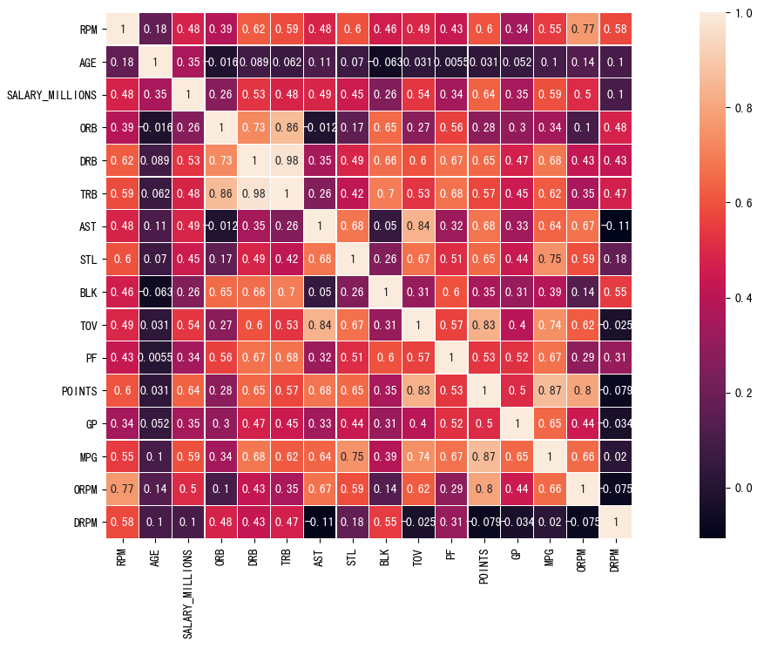
3. 完成对NBA球员数据案例的统计分析
5.2 知识检测
① 说出下列API或者参数的意义：
1）DataFrame.corr()
计算DataFrame中每两列数据的相关性。
2）sns.heatmap(square, linewidths, annot)
绘制热力图。
① square：
热力图是否显示为正方形。
② linewidths：
设置热力图中每个单元格之间的间距。
③ annot：
是否将数据写入图中的每个单元格。

Slide 18
章
完成对NBA球员数据案例的统计分析
NBA数据获取和相关性基本分析
对数据进行分析-seaborn
衍生变量的可视化实践
球队数据分析
节
Section

Slide 19
3. 完成对NBA球员数据案例的统计分析
6.1 视频讲解
如何分析球员的基本数据排名？
如何分析球员单个数据和多个数据之间的关系？

Slide 20
3. 完成对NBA球员数据案例的统计分析
6.2 知识检测
① 如何根据球员的效率值和薪资进行排名分析？
A）data.loc[:, ["PLAYER", "RPM", "AGE"]].sort_values(by="RPM", ascending=False).head()
B） data.loc[:, ["PLAYER", "RPM", "AGE", "SALARY_MILLIONS"]].sort_values(
by="SALARY_MILLIONS", ascending=False).head()
C） data.loc[:, ["PLAYER", "RPM", "AGE"]].sort_values(
by=["RPM", "SALARY_MILLIONS"], ascending=False).head()
D）data.loc[:, ["PLAYER", " SALARY_MILLIONS ", "AGE"]].sort_values(
by=" SALARY_MILLIONS ", ascending=False).head()
答案：B。

Slide 21
章
完成对NBA球员数据案例的统计分析
NBA数据获取和相关性基本分析
对数据进行分析-seaborn
衍生变量的可视化实践
球队数据分析
节
Section

Slide 22
3. 完成对NBA球员数据案例的统计分析
7.1 视频讲解
如何利用衍生数据来分析球员的各个指标?

Slide 23
3. 完成对NBA球员数据案例的统计分析
7.2 知识检测
① 下列哪项代码能够获取年轻球员的效率值数据？
A）data.loc[data.age_cut == "best"].RPM
B）data.RPM
C）data.loc[data.age_cut == " young "].RPM
D）data.loc[data.age_cut = "young"].RPM
答案：C。

Slide 24
章
完成对NBA球员数据案例的统计分析
NBA数据获取和相关性基本分析
对数据进行分析-seaborn
衍生变量的可视化实践
球队数据分析
节
Section

Slide 25
3. 完成对NBA球员数据案例的统计分析
8.1 视频讲解
如何利用各个指标来分析球员和球队的数据?

Slide 26
3. 完成对NBA球员数据案例的统计分析
8.2 知识检测
⑤ 现有如下代码：
data.TEAM = Series(['GS', 'CLE', 'SA', 'LAC', 'OKC', 'CHA', 'TOR', 'BOS'])
data_team2 = data[data.TEAM.isin(['CLE', 'LAC', 'UTAH', 'CHA', 'NO', 'BOS'])]
那么 data_team2.TEAM 的输出结果为：
A）Series(['CLE', 'SA', 'LAC', 'UTAH', 'CHA', 'BOS'])
B）Series(['CLE', 'LAC', 'OKC', 'UTAH', 'CHA', 'BOS'])
C）Series(['GS', 'CLE', 'SA', 'LAC', 'OKC'])
D）Series(['CLE', 'LAC', 'CHA', 'BOS'])
答案：D。

Slide 27
章
完成对北京租房案例数据的统计分析
北京市租房数据获取和重复值与空值处理
数据类型转换（面积，户型）
房源数量和位置分布分析
户型数量基本分析
平均租金基本分析
面积区间分析
节
Section

Slide 28
4. 完成对北京租房案例数据的统计分析
9.1 视频讲解
获取到租房数据后如何处理重复值和空值?

Slide 29
4. 完成对NBA球员数据案例的统计分析
9.2 知识检测
① 本案例中样本的重复值和空值是如何处理的？
1）重复样本：_____________________________
本案例中是直接删除重复样本：file_data.drop_duplicates()
2）空值：____________________________
本案例中是直接删除空值：file_data.dropna()

Slide 30
章
完成对北京租房案例数据的统计分析
北京市租房数据获取和重复值与空值处理
数据类型转换（面积，户型）
房源数量和位置分布分析
户型数量基本分析
平均租金基本分析
面积区间分析
节
Section

Slide 31
4. 完成对北京租房案例数据的统计分析
10.1 视频讲解
如何将户型和面积的数据类型转换成目标类型?

Slide 32
4. 完成对北京租房案例数据的统计分析
10.2 知识检测
① 下列代码中有误的是？
面积特征数据列的数据类型转换：
# 截取字符串中代表面积的数字
data_new = np.array([])
data_area = file_data["面积(㎡)"].values ------------------------------ A
for i in data_area:
data_new.append(np.array(i[:-2])) --------------------------------- B
# 将字符串转换成浮点型
data_new = data_new.astype(np.float64) ---------------------------- C
# 使用转换好的新数据替换原始数据
file_data.loc[:, "面积(㎡)"] = data_new -------------------------------- D
答案：B。 正确代码应为：data_new = np.append(data_new, np.array(i[:-2]))

Slide 33
章
完成对北京租房案例数据的统计分析
北京市租房数据获取和重复值与空值处理
数据类型转换（面积，户型）
房源数量和位置分布分析
户型数量基本分析
平均租金基本分析
面积区间分析
节
Section

Slide 34
4. 完成对北京租房案例数据的统计分析
11.1 视频讲解
如何分析房源数量和房源所处位置的关系?

Slide 35
4. 完成对北京租房案例数据的统计分析
11.2 知识检测
① 下列代码中有误的是？
1）查看房源所处区域和个数：
file_data["区域"].unique() ----------------------------------------------------------- A
2）构建新的dataframe用于存放房源相关数据：
new_df = pd.DataFrame({"区域":file_data["区域"].unique(), "数量":[0]*13}) -------- B
3）获取每个区域房源的数量：
area_count = file_data.groupby(by="数量").count() ------------------------------- C
4）赋值并排序：
new_df["数量"] = area_count.values
new_df.sort_values(by="数量", ascending=False) ---------------------------------- D
答案：C。正确代码应为：area_count = file_data.groupby(by="区域").count()

Slide 36
章
完成对北京租房案例数据的统计分析
北京市租房数据获取和重复值与空值处理
数据类型转换（面积，户型）
房源数量和位置分布分析
户型数量基本分析
平均租金基本分析
面积区间分析
节
Section

Slide 37
4. 完成对北京租房案例数据的统计分析
12.1 视频讲解
如何分析户型数据?

Slide 38
4. 完成对北京租房案例数据的统计分析
12.2 知识检测
① 请问如下代码中被标记的一行说法正确的是？
def all_house(arr):
key = np.unique(arr)
result = {}
for k in key:
mask = (arr == k) ---------------------- MARK
arr_new = arr[mask]
v = arr_new.size
result[k] = v
return result
A）mask变量接收的是一个array数据
B）mask变量接收的数据包含的是字符串
C）mask变量接收的数据包含的是布尔值
D）等式中的括号可以去掉
答案：A、C、D。

Slide 39
章
完成对北京租房案例数据的统计分析
北京市租房数据获取和重复值与空值处理
数据类型转换（面积，户型）
房源数量和位置分布分析
户型数量基本分析
平均租金基本分析
面积区间分析
节
Section

Slide 40
4. 完成对北京租房案例数据的统计分析
13.1 视频讲解
如何分析租金数据?

Slide 41
4. 完成对北京租房案例数据的统计分析
13.2 知识检测
① 下列代码中有误的一项是？
1）创建新的dataframe存放租金相关的分析数据：
df_all = pd.DataFrame({"区域": file_data["区域"].unique(),"房租总金额": [0]*13,
"总面积": [0]*13}) --------------------------------------------- A
2）获取各区域房租总金额和租房总面积，并赋值到新的dataframe中：
sum_price = file_data["价格(元/月)"].groupby(file_data["区域"]).sum() ------------------- B
sum_area = file_data["面积(㎡)"].groupby(file_data["区域"]).sum()
df_all["房租总金额"] = sum_price.values --------------------------------------------------- C
df_all["总面积"] = sum_area.values
3）计算各区域的每平米租金，并与之前的户型数据进行合并：
df_all["每平米租金(元)"] = round(df_all[["房租总金额"]] / df_all[["总面积"]], 2) ------------ D
df_merge = pd.merge(new_df, df_all)
答案：D。正确代码应为：round(df_all["房租总金额"] / df_all["总面积"], 2)

Slide 42
章
完成对北京租房案例数据的统计分析
北京市租房数据获取和重复值与空值处理
数据类型转换（面积，户型）
房源数量和位置分布分析
户型数量基本分析
平均租金基本分析
面积区间分析
节
Section

Slide 43
4. 完成对北京租房案例数据的统计分析
14.1 视频讲解
如何分析房屋面积数据?

Slide 44
4. 完成对北京租房案例数据的统计分析
14.2 知识检测
① 下列代码中有误的一项是？
1）查看租房租金的极值：
file_data['价格(元/月)'].max() ----------------------------------------- A
file_data['价格(元/月)'].min()
2）查看不同租房面积区间的占比情况：
# 租房面积区间划分
area_divide = [1, 30, 50, 70, 90, 120, 140, 160, 1200]
area_cut = pd.cut(file_data["面积(㎡)"], area_divide) ----------------- B
# 查看各租房面积区间的数量和占比数据
area_cut_num = area_cut.describe() --------------------------------- C
答案：B。正确代码应该是：pd.cut(list(file_data["面积(㎡)"]), area_divide)

